Slide 1
Северо-запад россии. Население. хозяйство. Экологические Проблемы.
Сташкова Елена Валерьевна
Учитель географии
МБОУ г. Мурманск СОШ №45

Slide 2
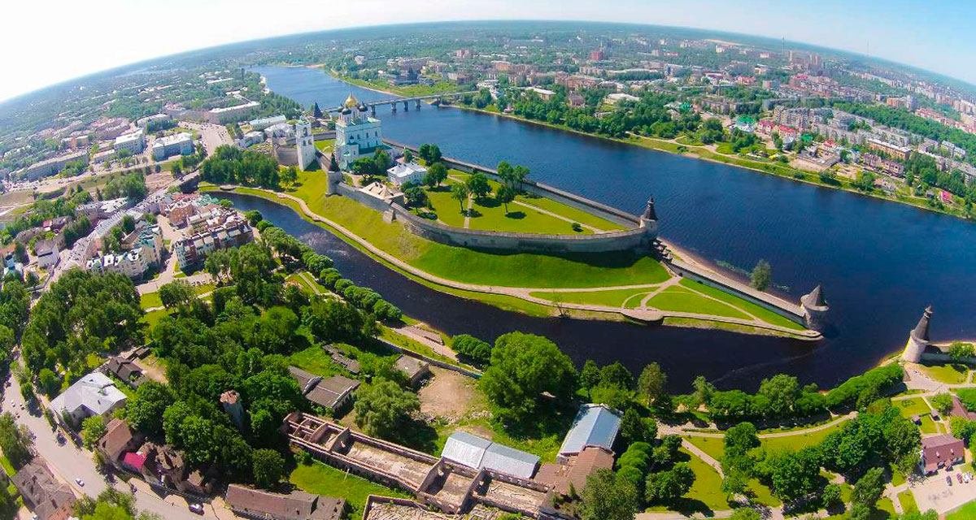
Население Северо-Западного района
-Население свыше 9 млн. человек (6% населения России).
-Численность медленно сокращается (естественная убыль, особенно в Псковской и Новгородской областях).
-Средняя плотность 43 чел/км².
-50% - проживает в г. Санкт-Петербург, 1/6 жителей в Ленинградской области.
-Самая низкая плотность в Новгородской области – 11 чел/км².
-Доля городского населения 77% за счет города Санкт-Петербург и Калининградской области.

Slide 3
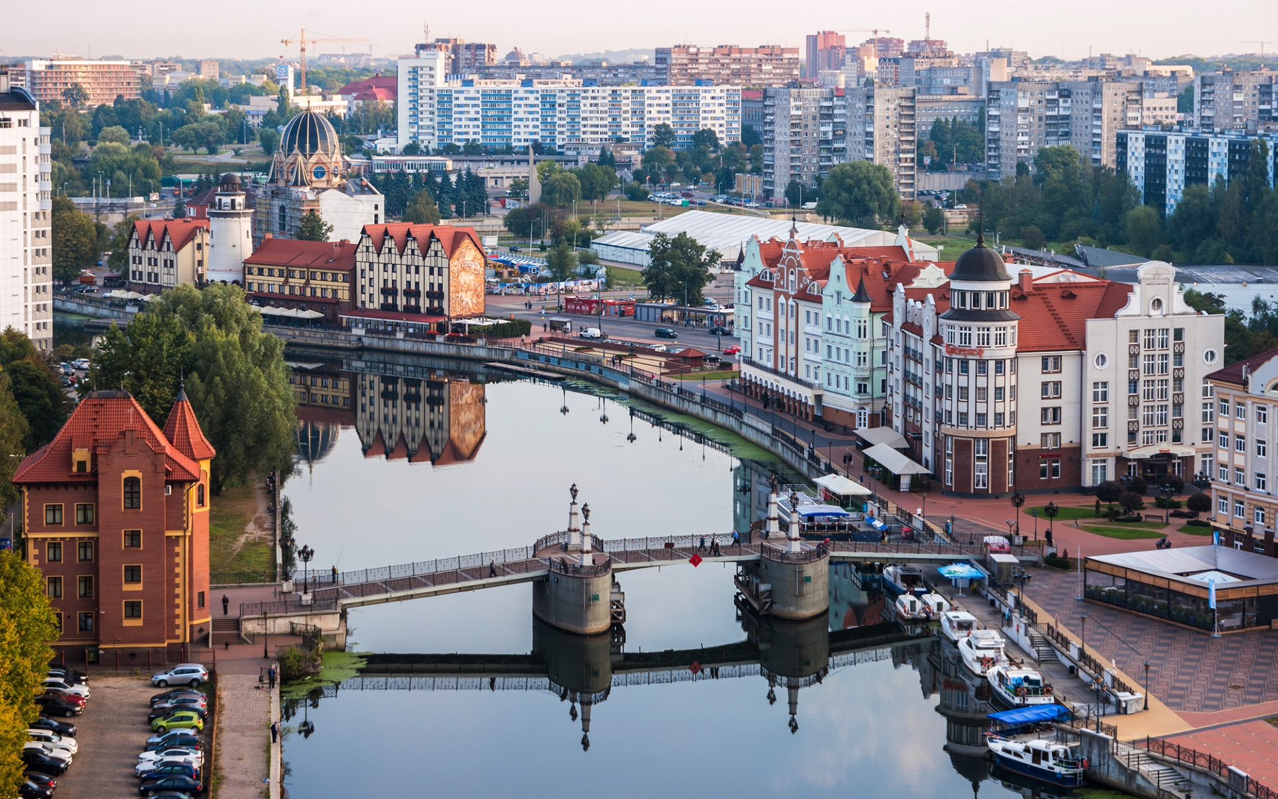
-Население района многонациональное, преобладают русские 90%.
-На окраинах района проживают малочисленные финно-угорские народы- карелы, ижорцы, вепсы, водь и другие.
-Религия (преобладающая) – православие.
-Славится высококвалифицированными кадрами, здесь трудятся свыше 10% научных работников России.

Slide 4





Ленинградская область
ГОРОДА
Калининградская область
г. Санкт-Петербург
Новгородская область
Псковская область

Slide 5
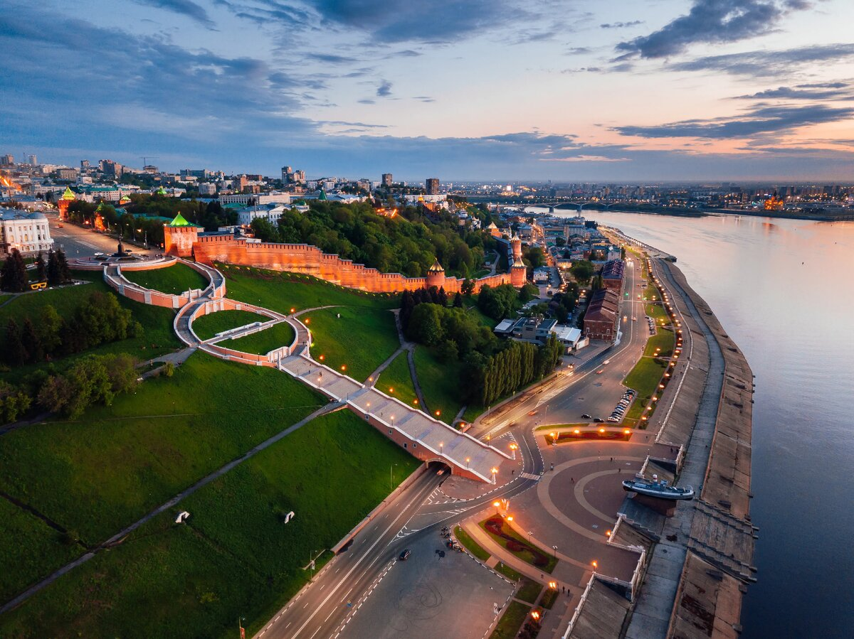
-78 городов в районе.
-94% средние и малые.
-Выделяется город Санкт-Петербург, около которого образовалась вторая по величине агломерация в России (40 городов, свыше 6 млн. жителей).
-Много древних городов: Новгородская область – 7, Псковская область – 9.

Slide 6
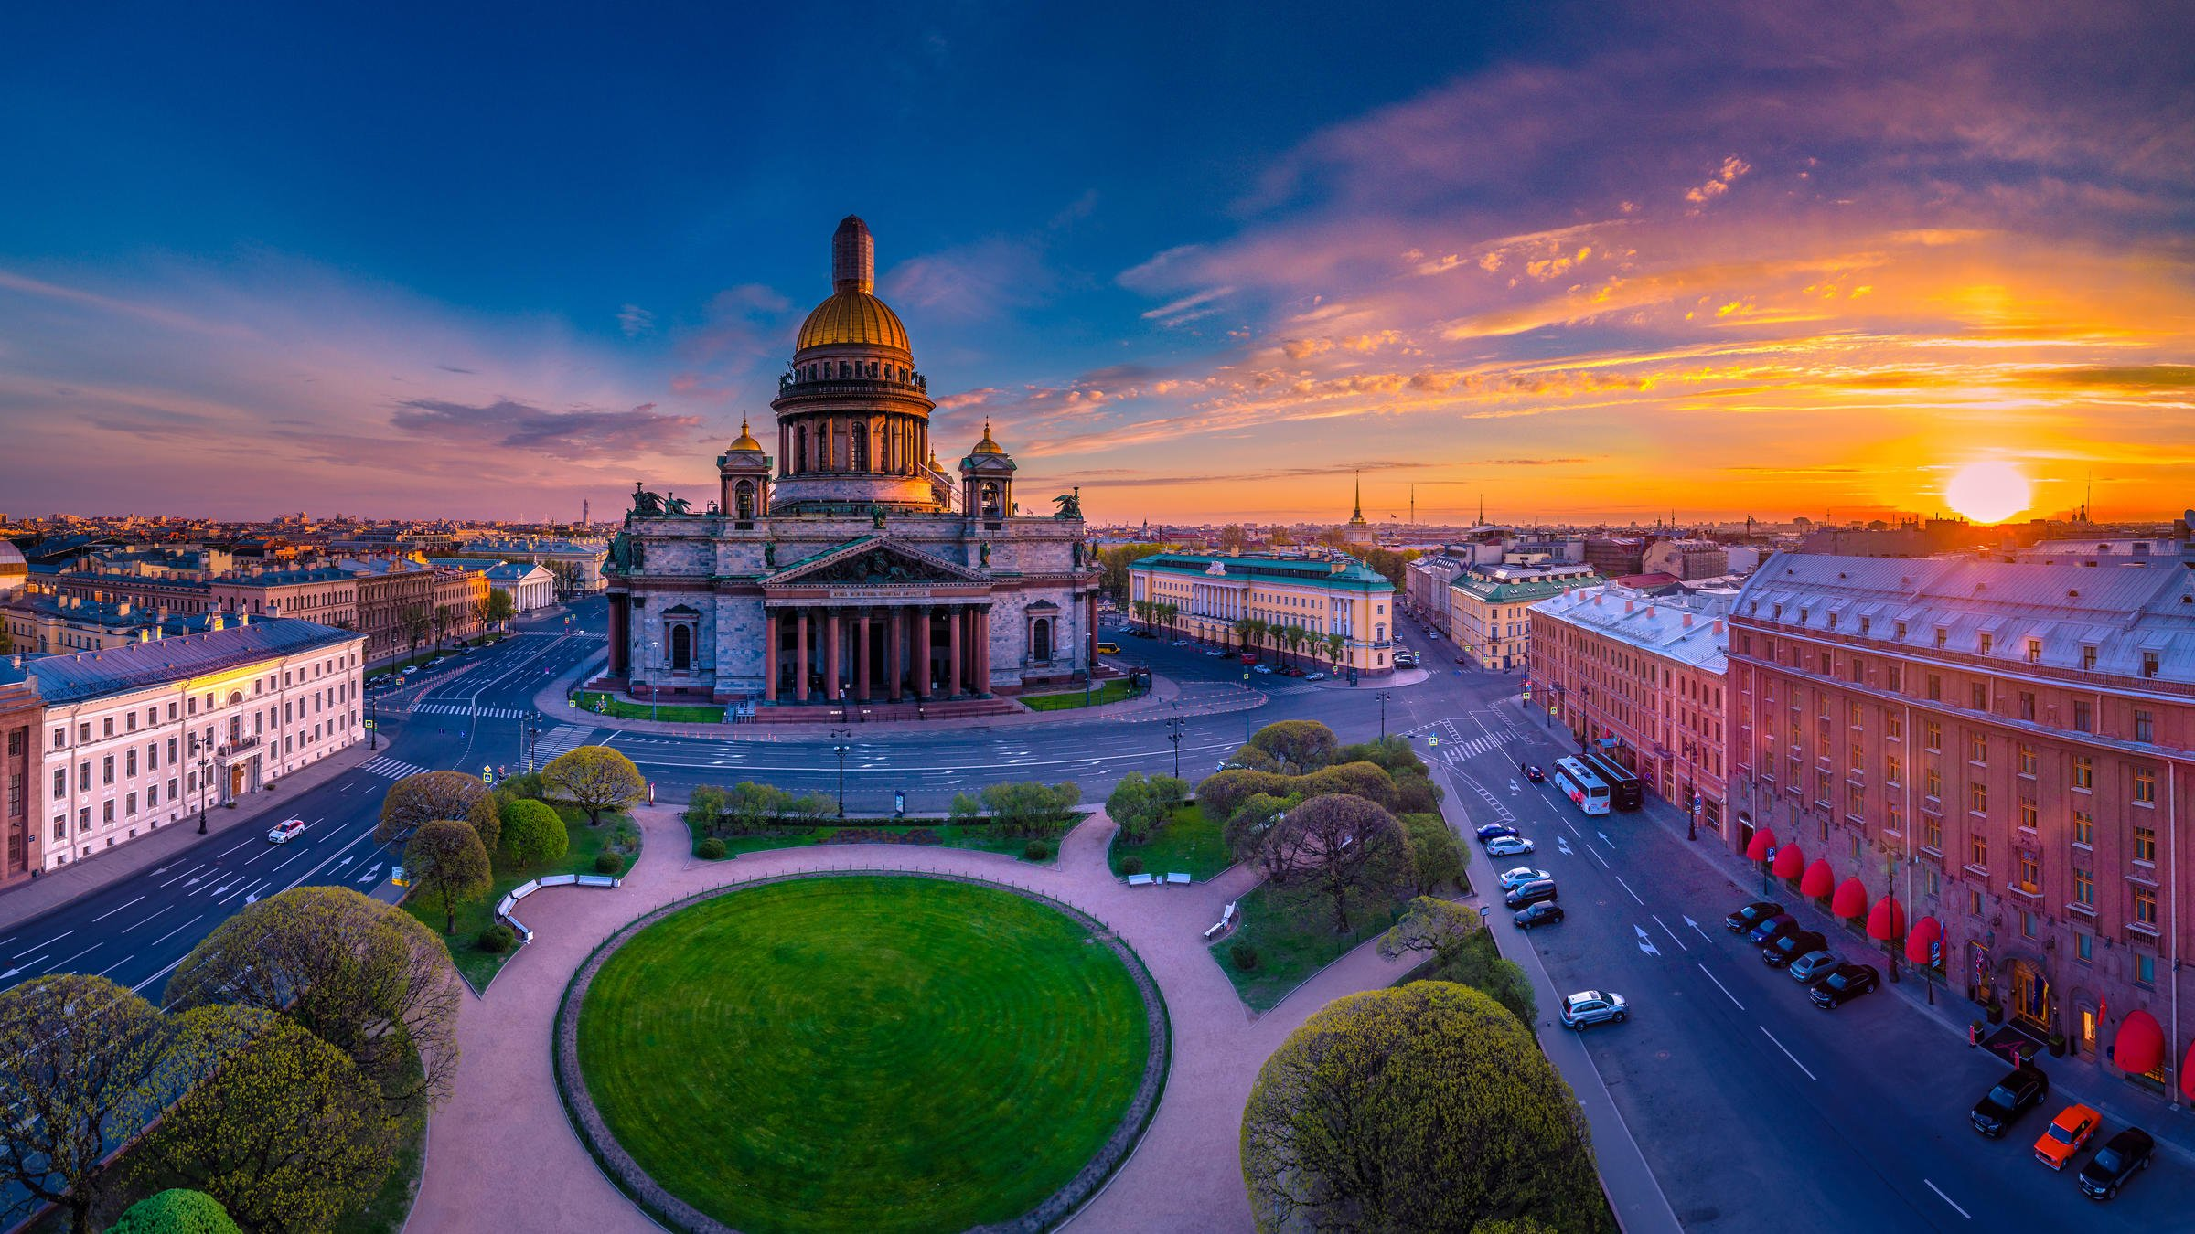
Город Санкт-Петербург
-В прошлом (Петербург, Петроград, Ленинград) – второй по численности в России и 4 в Европе.
-Северная столица страны. Важнейший культурный, исторический, научный, транспортный и экономический центр России.
-Площадь города 1400 км².
-Население – свыше 5 млн. человек.
-Русские составляют 92% от общего числа жителей.
-Религия – православие.

Slide 7
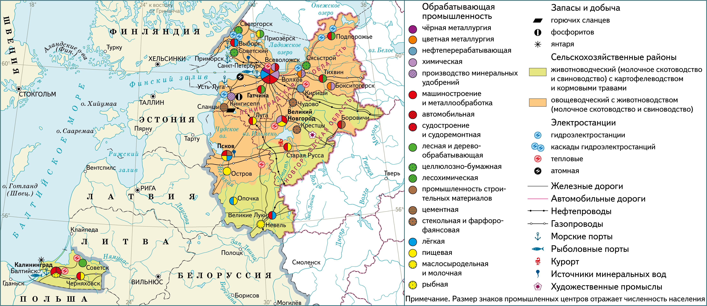
ХОЗЯЙСТВО РАЙОНА

Slide 8
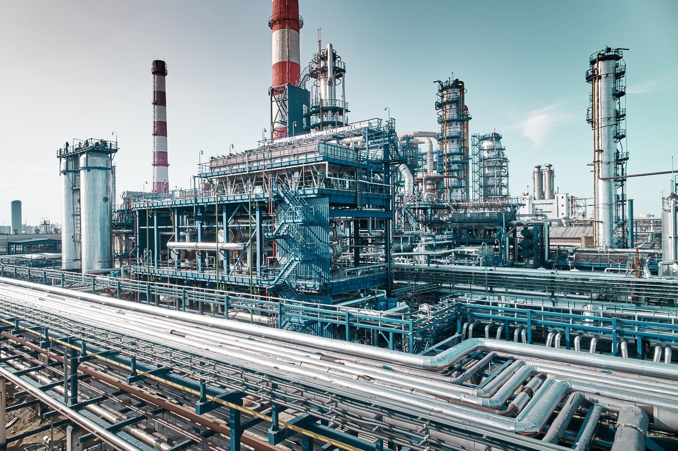
-Характер хозяйства района связан с его приморским положением и выходом к государственным границам страны.
-Главная роль г. Санкт-Петербург – важнейший внешнеторговый порт страны.
-Полезные ископаемые: торф, горючие сланцы, фосфориты, бокситы, строительные материалы, стекольные пески, известняки, янтарь (местное значение).
-Развиты отрасли: машиностроение, химическая и лёгкая промышленность (на привозном топливе и сырье).
-Специализация сельского хозяйства – животноводство.

Slide 9
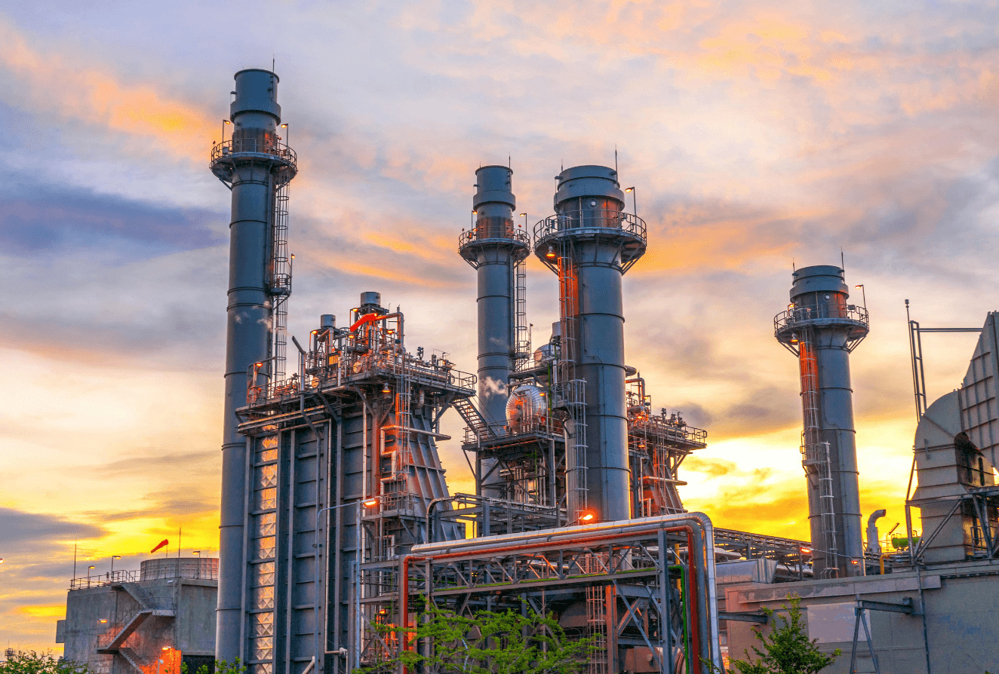
ПРОМЫШЛЕННОСТЬ РАЙОНА
-Главная отрасль машиностроение (машиностроительные предприятия и объединения, научно-исследовательские и конструкторские организации).
-Больше всего располагается в г. Санкт-Петербург и Ленинградская область.
-Продукция (оборудование для электростанций, суда, фотоаппараты, телескопы, оптические приборы и перископы, электронное оборудование).
-Пищевая промышленность (местное и привозное сырье) – 2 место после Центральной России.
-Лесная промышленность: древесина поступает из Европейского Севера; 4 место по уровню развития отрасли; почти все виды продукции – пиломатериалы, мебель, древесные плиты; ЦБК Карельский перешеек.
-Химическая промышленность: 5% общероссийского производства, сырье – местные сланцы, привозные нефть и природный газ; заводы минеральных удобрений: Санкт-Петербург, Новогород, Волхов, Кингисепп.
-НПЗ – Кириши с подведенным нефтепроводом.

Slide 10
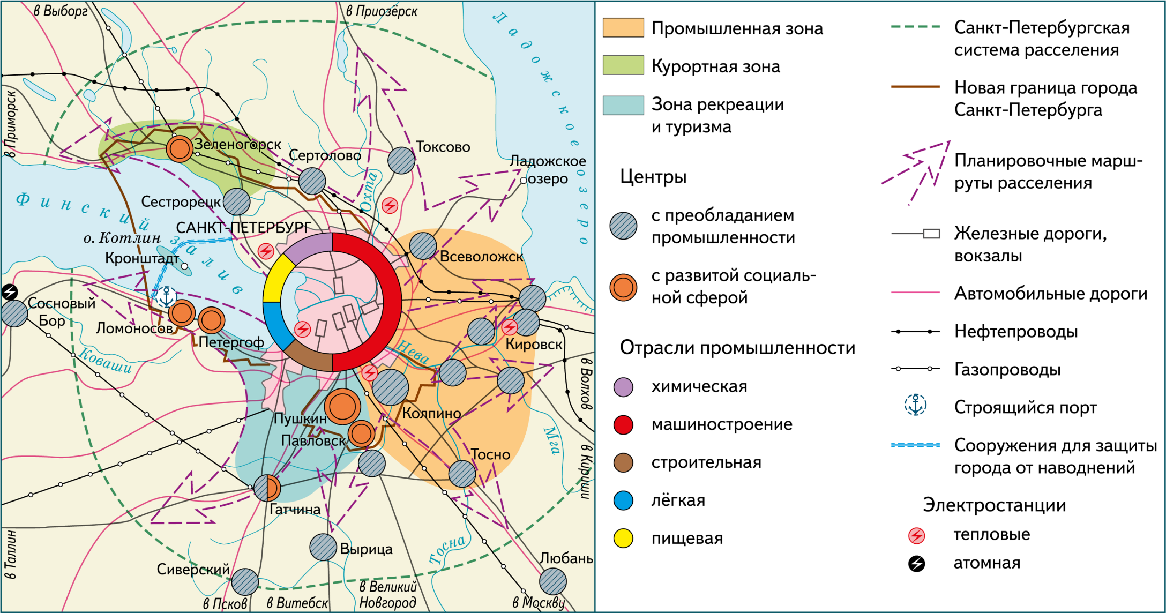
г. Санкт-Петербург и пригород.
-70% промышленных предприятий Северо-Западного района России.
-Второе место по величине промышленного производства (1 место Москва).
-Главная отрасль тяжёлая промышленность.

Slide 11
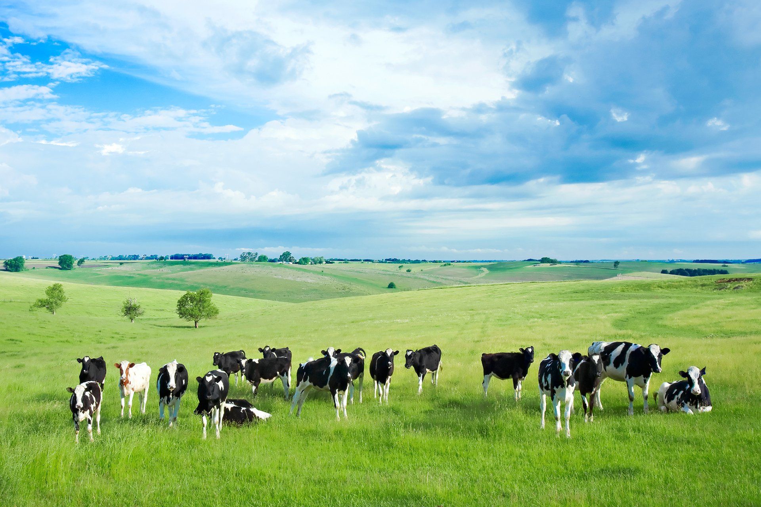
Сельское хозяйство
-Из-за природных условий растениеводство не развито.
-70% сельхозпродукции дает животноводство (молочное, мясо-молочное скотоводство, свиноводство, птицеводство).
-юг района – зерноводство (ячмень, рожь, овёс) и льноводство.

Slide 12

Экологические проблемы
-Загрязнение промышленными предприятиями рек (Нева).
-Нефтеналивные порты (прибрежные воды Балтийского моря).
-Химическая промышленность и ЦБК – загрязнение атмосферы.
-Большое количество автомобилей – выхлопные газы.
-Промышленные и бытовые отходы – загрязнение почв.
-Свалки – огромная опасность для атмосферы и подземных вод.

Slide 13
Домашнее задание
Параграф 29 прочитать, вопрос 8 стр. 115 (письменно).

